Slide 1

Bases de datos
en MySQL

Slide 2
¿Qué son las bases de datos?
Una base de datos es un “almacén” que nos permite guardar grandes cantidades de información de forma organizada para que luego podamos encontrar y utilizar fácilmente.

Slide 3
Modelos de bases de datos:
Bases de datos Jerárquicas
Bases de datos de red
Bases de datos transaccionales
Bases de datos relacionales
Bases de datos multidimensionales
Bases de datos orientadas a objetos
Bases de datos documentales
Bases de datos deductivas

Slide 4
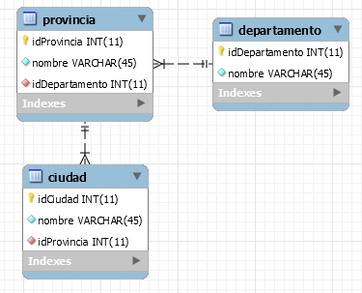
Bases de datos relacionales:
Una base de datos relacional es una colección de elementos de datos organizados en un conjunto de tablas formalmente descritas desde la que se puede acceder a los datos o volver a montarlos de muchas maneras diferentes sin tener que reorganizar las tablas de la base.

Slide 5
La interfaz estándar de programa de usuario y aplicación a una base de datos relacional es el lenguaje de consultas estructuradas (SQL). Los comandos de SQL se utilizan tanto para consultas interactivas para obtener información de una base de datos relacional y para la recopilación de datos para los informes.

Slide 6
Gestores de bases de datos:
MySQL
Microsoft SQL Server
Oracle
Microsoft Access
PostgreSQL
DB2

